Slide 1
0. Dados do Grupo
Queerfy
Carolina Scudeler
Gabriel Lemos
Gabriel Monteiro
Igor da Silva
Nicolas Conde
Rafael Holland
Ra: 01202005
Ra: 01202011
Ra: 01202012
Ra: 01202068
Ra: 01202049
Ra:01202008

Slide 2
1. Negócio
Qual o negócio (área) do projeto?
Aluguel de quartos, casas e apartamentos.
A maioria dos sites tem uma interface de UX muito bom e deixa o usuario preso cada vez mais procurando um apartamento ou quarto melhor, muita das vezes o usuario tem um contato muito facil com o locador, a parte mais legal é ter praticamente um cardapio com todos os dados como foto, endereço, datas vagas e localidade.

Slide 3
1. Negócio - Detalhes
Site que visa o aluguel de quartos
https://www.webquarto.com.br/busca/quartos/sao-paulo-sp
Site que visa o aluguel de casas e apartamento
https://www.airbnb.com.br/
Está em alta o aluguel de quarto pelo fato do seus preços atrativos, e a praticidade de ficar em um local bem localizado por um preço mais baixo.
O mais bacana dessa modalida é que geralmente eles vem moblilhados então você só leva suas coisas pessoais como roupa, Itens de higiene pessoal e etc. Desse modo você consegue se mudar facilmente e poder morar em varios lugares durante o ano todo e tambem da uma grande facilidade do usuario se mudar rapidamente.

Slide 4
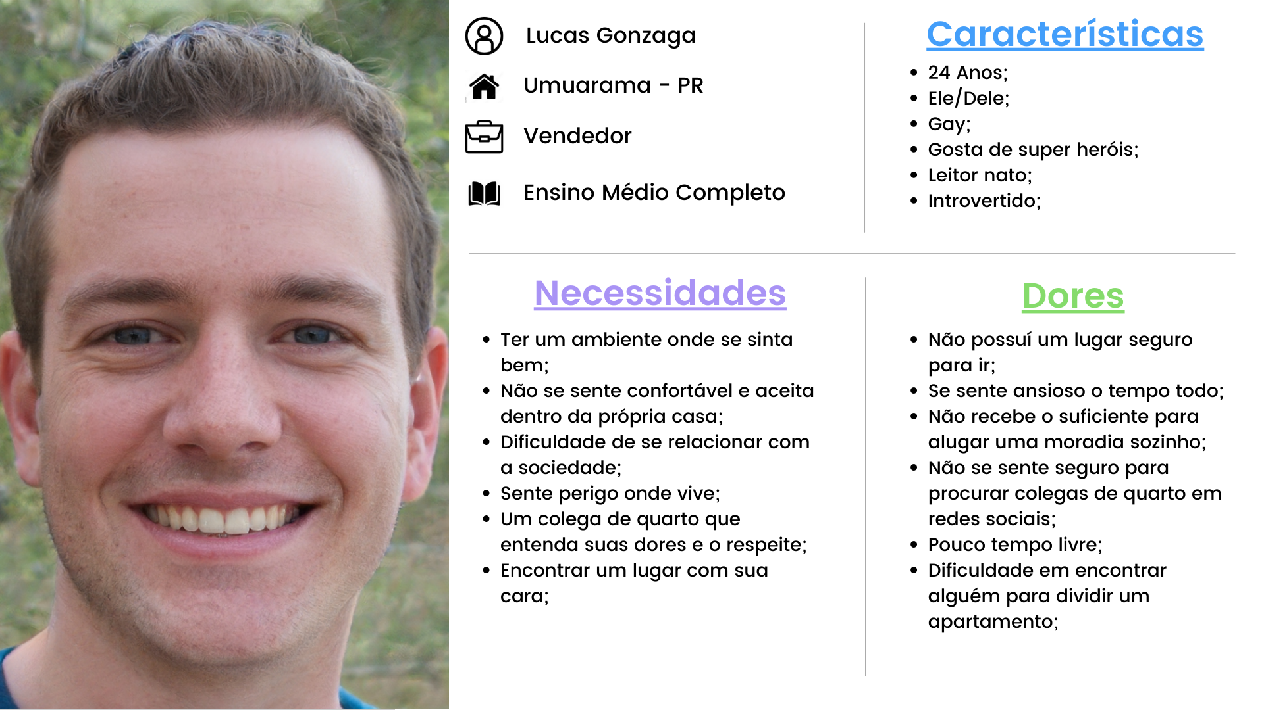
PROTO-PERSONAS

Slide 5

Mapa de Empatia – Lucas Gonzaga

Slide 6
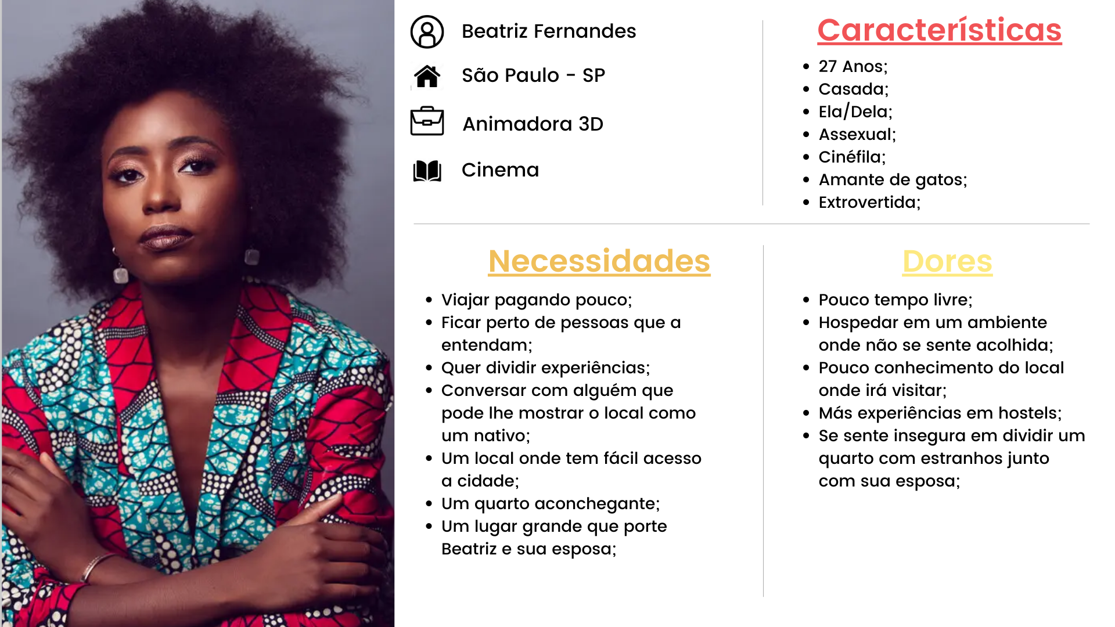
PROTO-PERSONAS

Slide 7


Mapa de Empatia – Flavio Borges

Slide 8
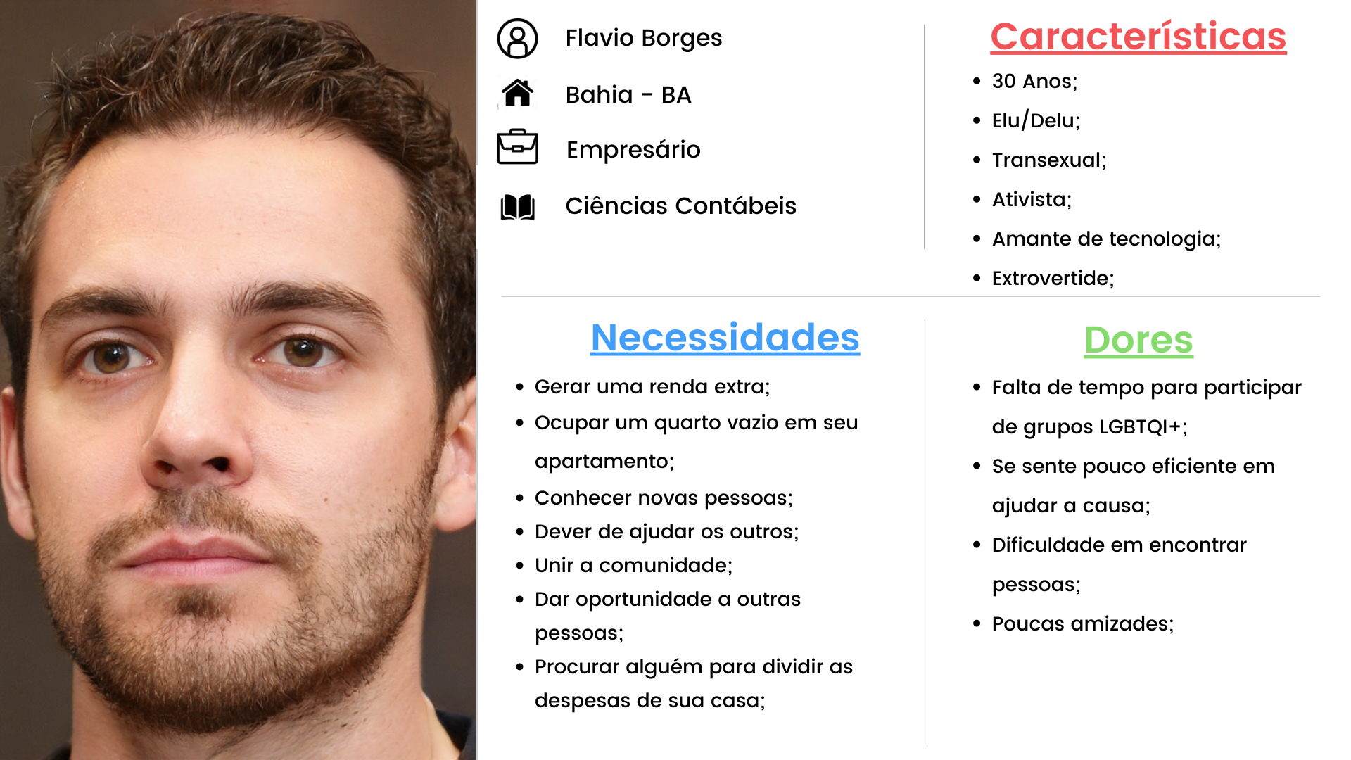
PROTO-PERSONAS

Slide 9
Mapa de Empatia – Beatriz Fernandes

Slide 10
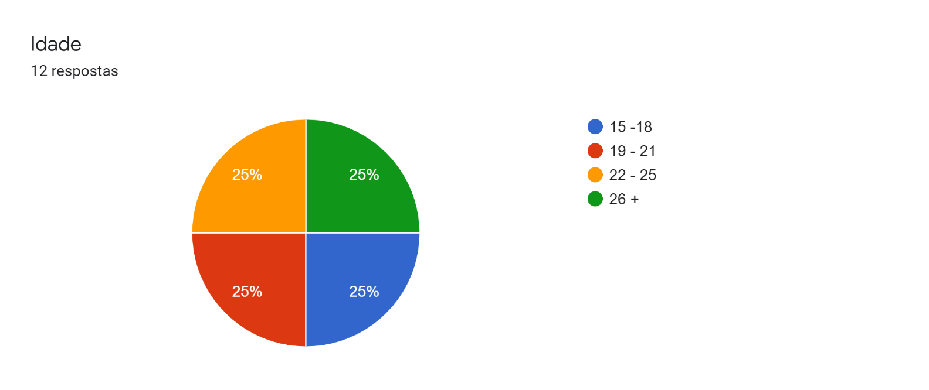
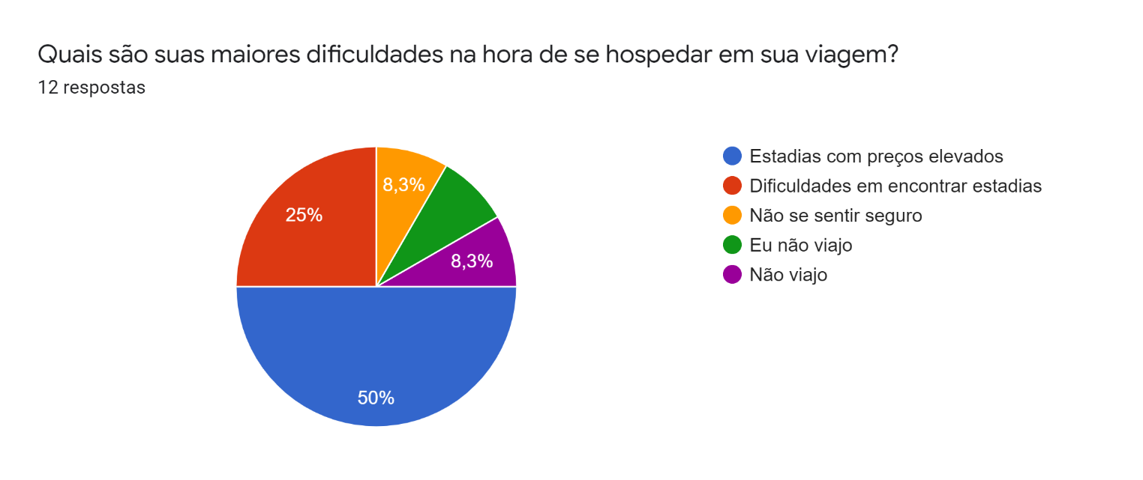
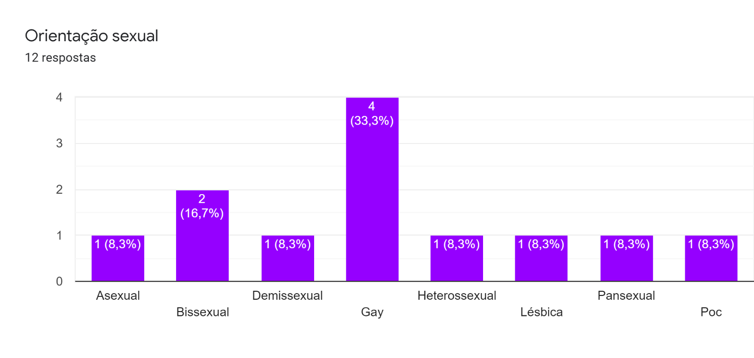
Pesquisa de campo

Slide 11
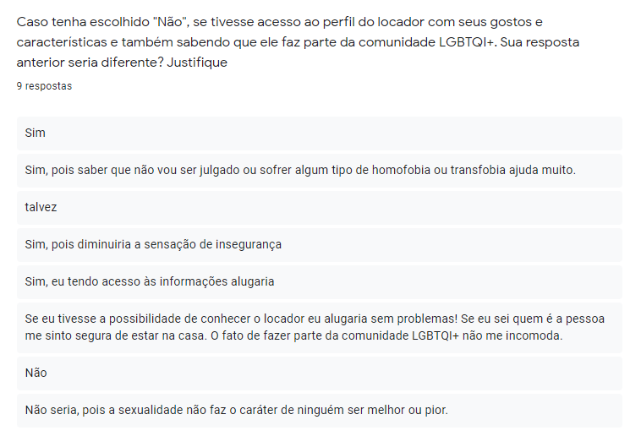
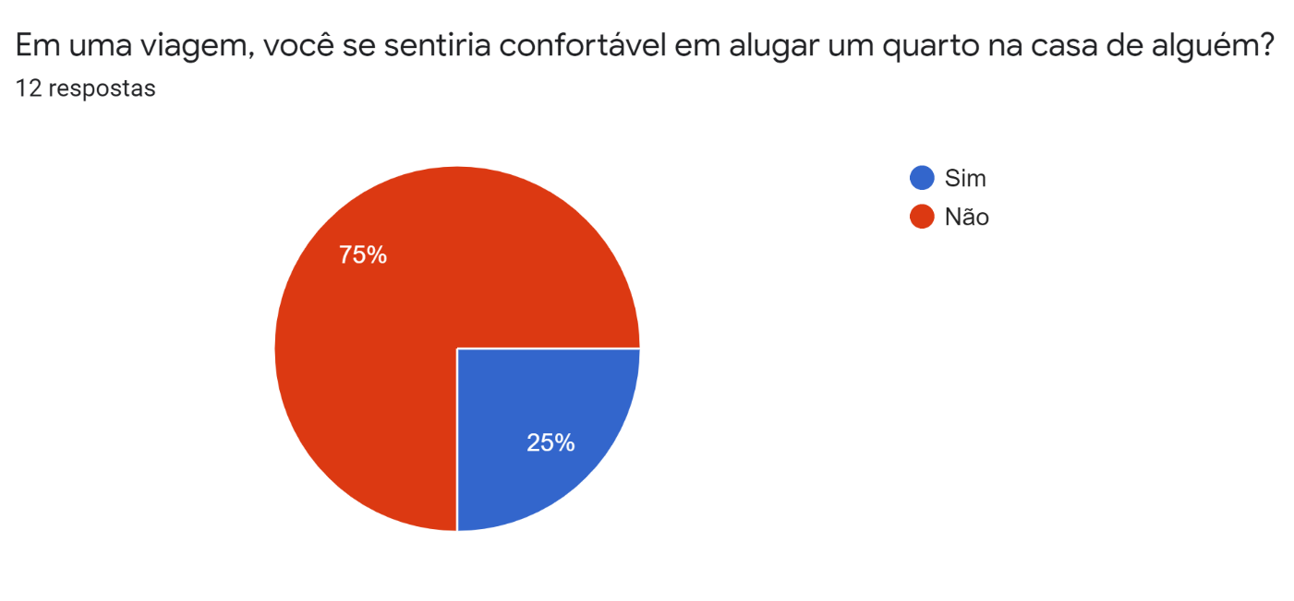
Pesquisa de campo

Slide 12
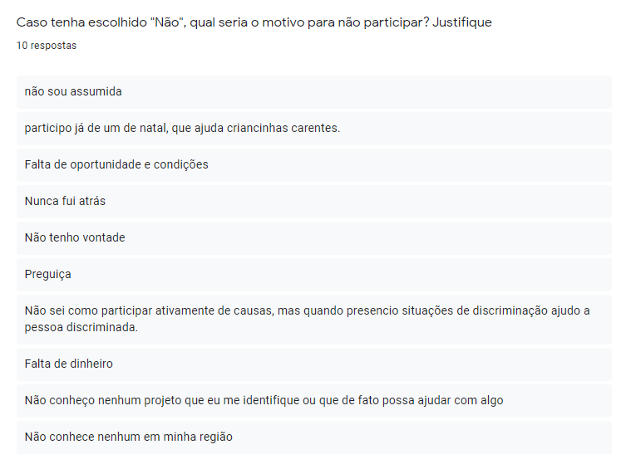
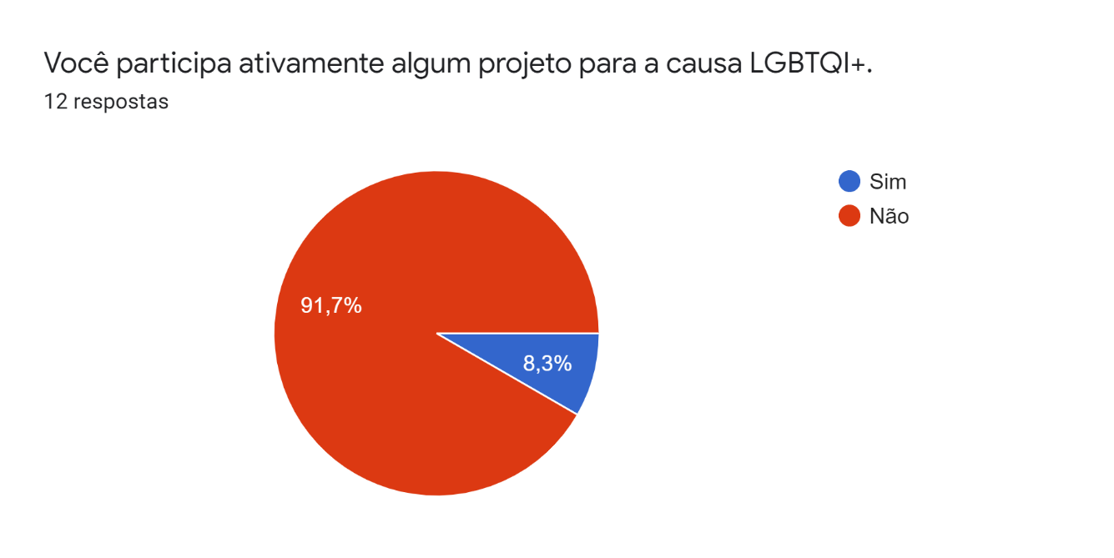
Pesquisa de campo

Slide 13
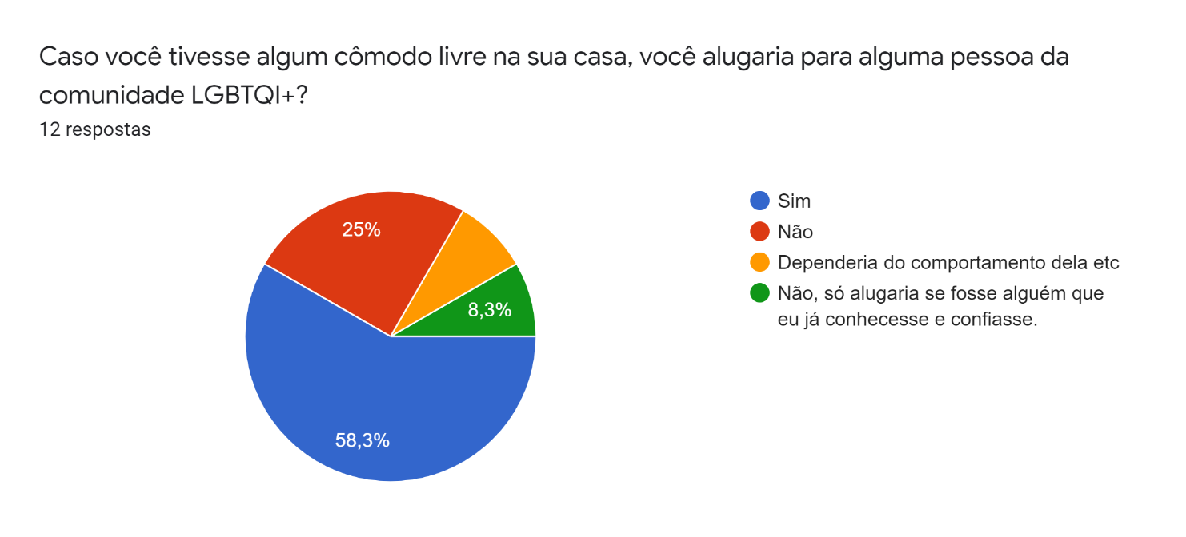
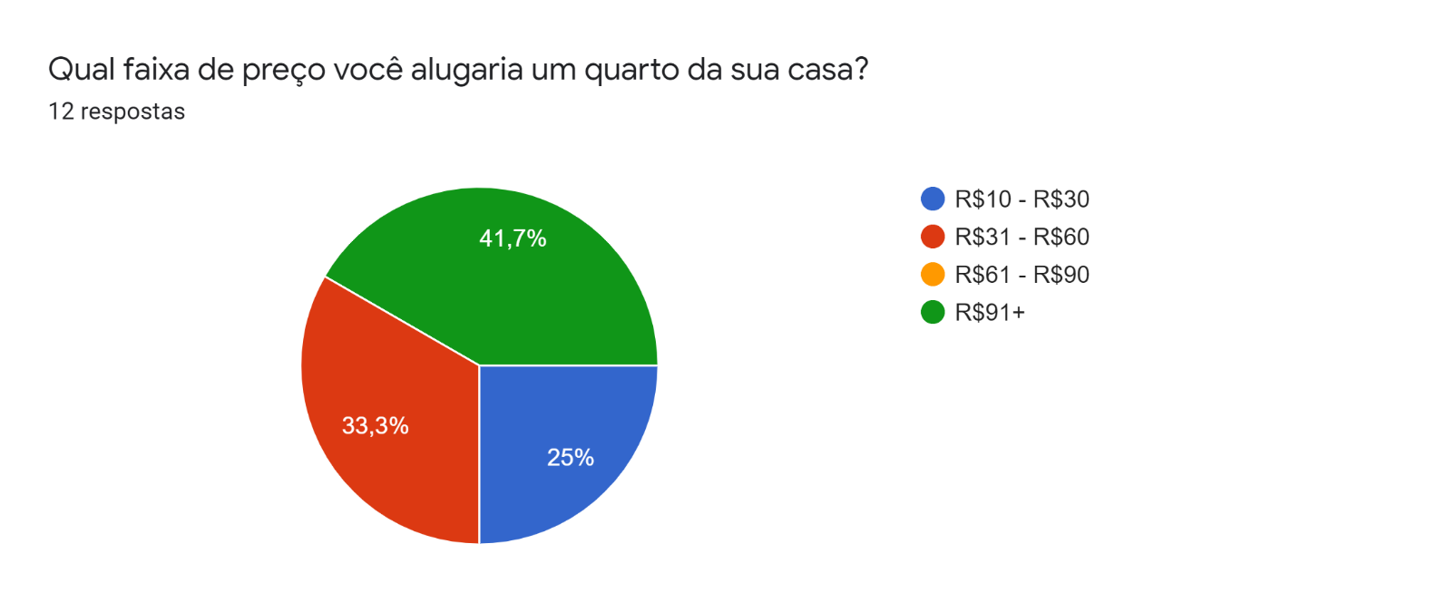
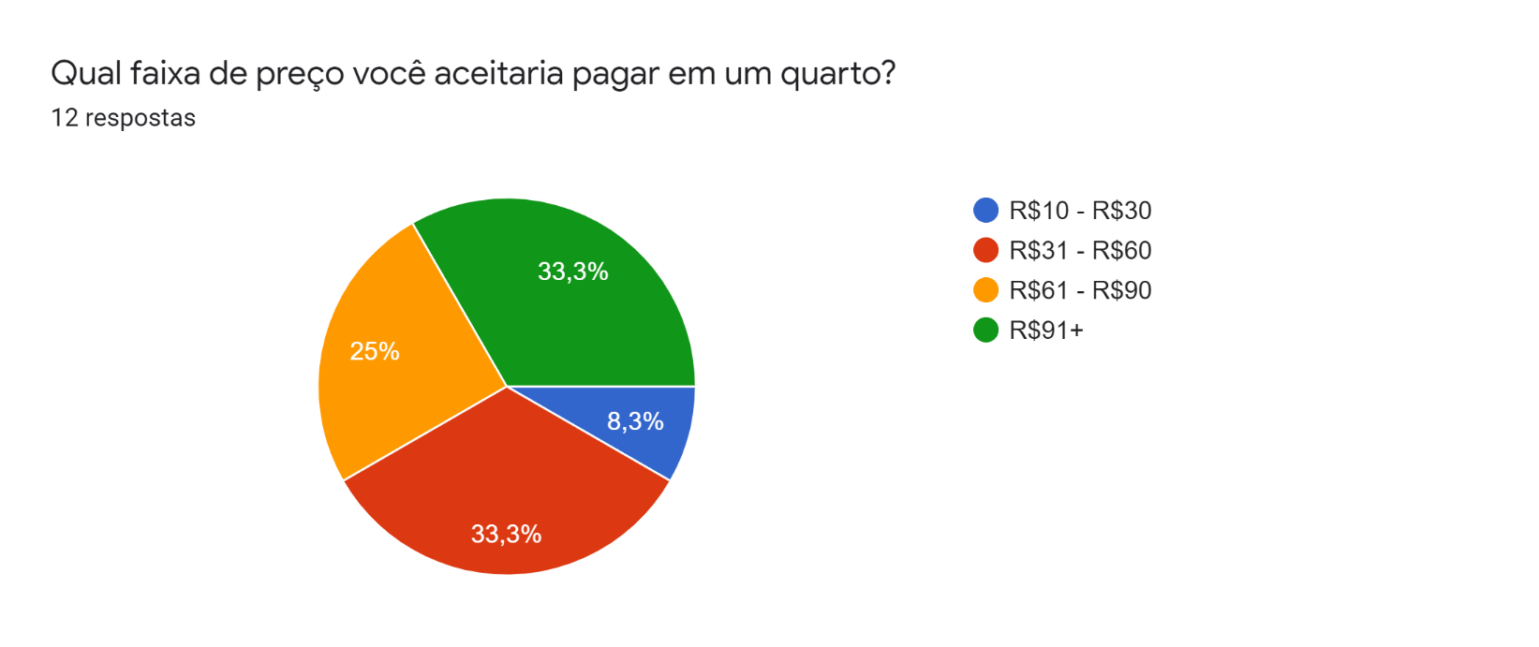
Pesquisa de campo

Slide 14
2. Proto-Persona – Justificativa
Fizemos uma pesquisa com algumas pessoas atraves do google forms, e conversamos com alguams pessoas que poderiam ser possiveis usuarios da nossa plataforma fazendo algumas perguntas e colendo dados para entender ainda mais nosso usuario e ver seus desejos.
Link do forms: https://forms.gle/zKLxcoWZDve3PjXo8
14

Slide 15
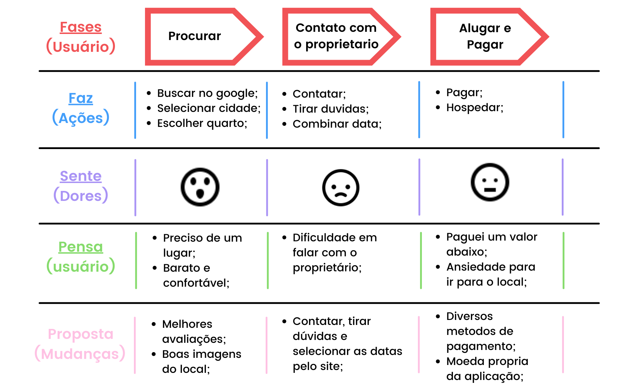
5. Jornada – Simplificada

